Slide 1
ДИПЛОМНАЯ РАБОТА
на тему:
«Влияние системы винограда на агробиологическую характеристику сорта
Каберне Северный в условиях хозяйства»
Преподаватель: Дрюкова Надежда Васильевна
Студентка: Черных Юлия

Slide 9
Полувеерная формировка

Slide 10
Малая чашевидная формировка по годам

Slide 11
Варианты опыта
В-1 Принятая технология (контроль) полувеерная формировка схемы посадки 3×1,5 м.
В-2 Новая технология штамбовая малая чашевидная формировка на упрщенной однопроволочной шпалере 3×1м.
Рисунок – 2 Схема опыта
В одной повторности 10 учетных кустов
АВ | В-1 |  |  | В-2
 | 1 | 2 | 3 | 1 | 2 | 3
Повторность

Slide 12
Малая штамбовая чашевидная формировка

Slide 13
Сорт Каберне Северный

Slide 14
Вид плантации в контрольном варианте сорта Каберне Северный

Slide 15
Уборка урожая.

Slide 16
Переработка винограда.

Slide 17
Обработка винограда.

Slide 18
Прополка в рядах.

Slide 19
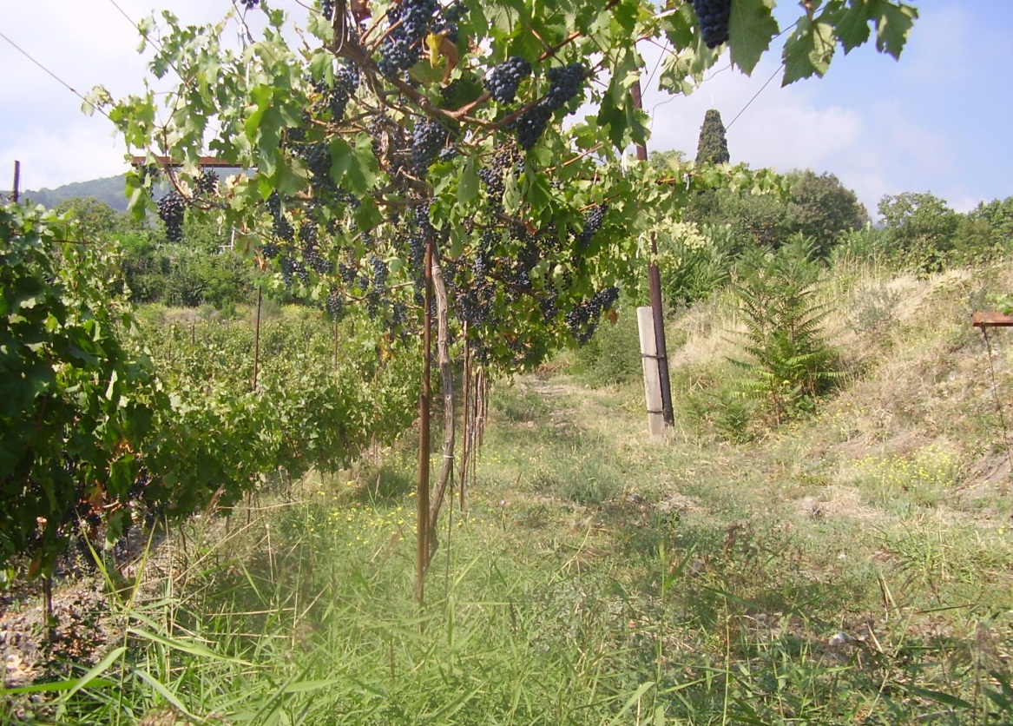
Продуктивность куста сорта Каберне Северный /5ББ в новом варианте

Slide 20
Экономическая эффективность возделывания сорта Каберне Северный при разных системах ведения винограда ООО «Карба», 20116-18гг.
Показатели | Ед. измерения | Варианты опыта
 |  | 3,0 х 1,5 м, полувеерная формировка шпалера (К) | 3,0 х 1,0 м, штамбовая малая чашевыидная формировка на упращенной однопроволочной шпалере
Урожайность | ц/га | 101,5 | 144,9
Массовая концентрация сахаров | г/100см3 | 19,6 | 20,9
Производственные затраты на 1 га | Тыс. руб | 98,2 | 82,7
Себестоимость 1ц | Руб. | 677,7 | 570,7
Цена реализации винограда 1т * | Руб. | 3000 | 3000
Выручка от реализованной продукции | Тыс. руб. | 304,5 | 434,7
Прибыль с 1 га виноградника | Тыс. руб. | 206,3 | 352
Уровень рентабельности | % | 210% | 425,6

Slide 21
Рекомендации производству В условиях Ростовской области ООО «Карба» для снижения трудовых затрат, упрощения условий труда, получения более высоких урожаев, хорошего качества и высокой экономической эффективности целесообразно закладывать виноградники при схеме посадки 3х1,0, формирование высокоштамбовой малой чашевидной формировки со свободным свисанием побегов упрощенной однопроволочной шпалере высотой 100 см и ведение однолетнего прироста.

Slide 22
Спасибо за внимание.

